Slide 1
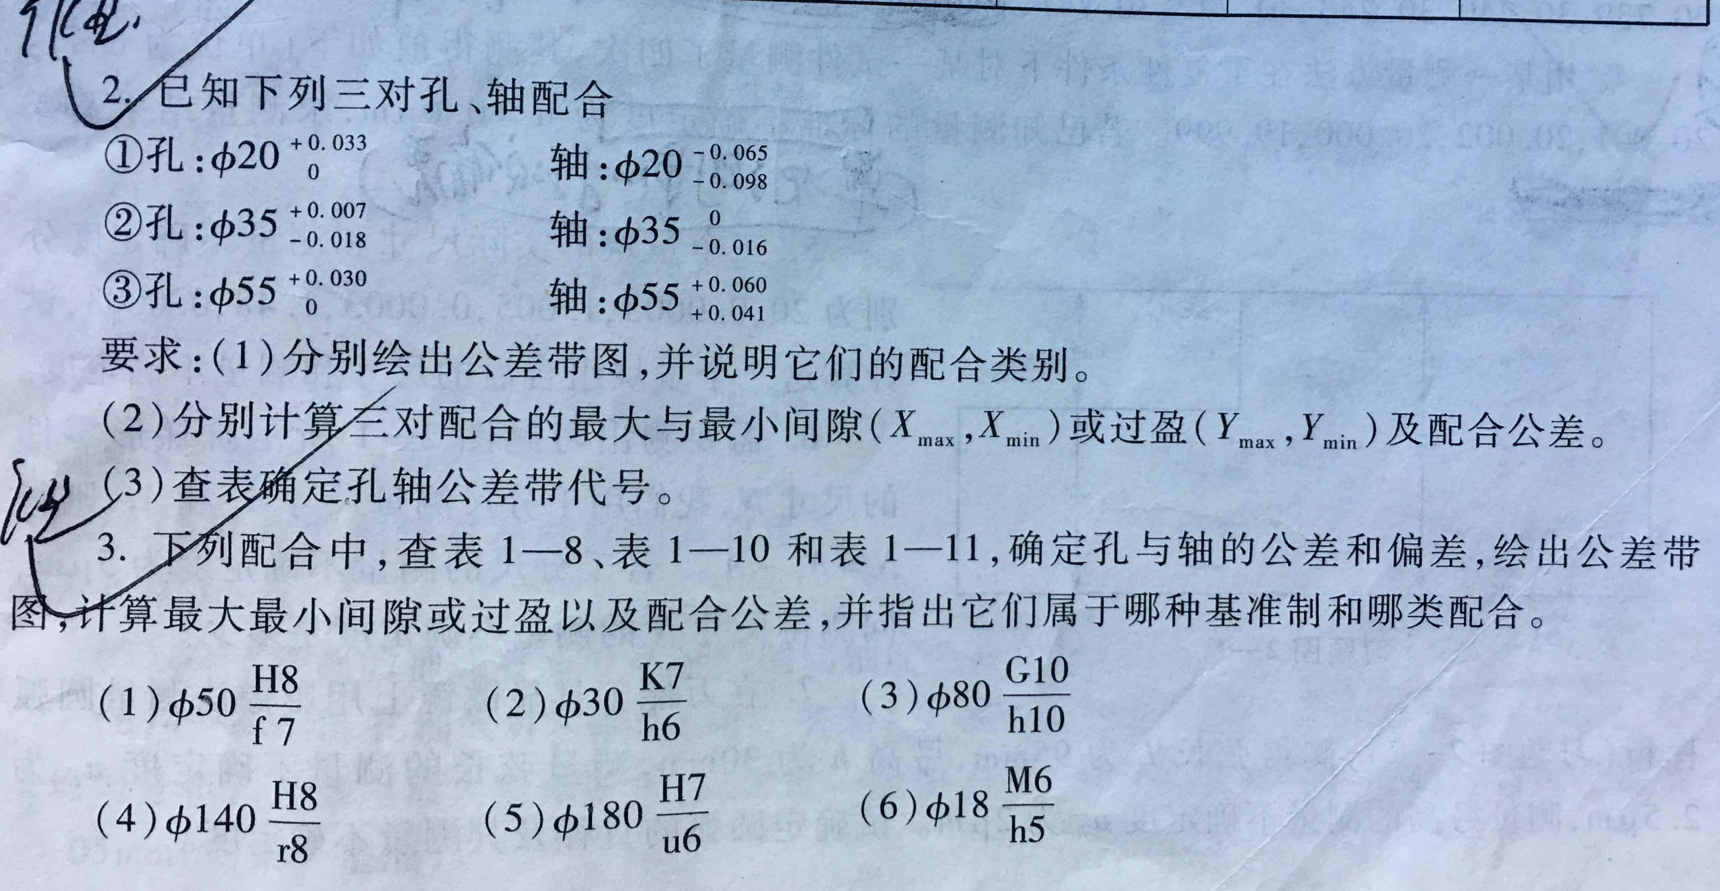
本章作业

Slide 2
本章作业
3-5 仅查表3.4和表3.7绘出下列相配合的孔、轴公差带图，并说明各配合代号的含义及配合性质：
(1) 18H7/h6 (5) 60R7/h6 (6) 85H8/js7 (8) 60K7/d6 (10) 20K7/h6
3-6 有一配合，基本尺寸为 25mm，要求配合的最大间隙为+0.013mm，最大过盈为-0.021mm，试决定孔、轴公差等级，选择适当的配合(写出代号)并绘出公差带图。
3-7 有一配合，基本尺寸为 25mm，按设计要求，配合的过盈应为-0.014到-0.048mm。试决定孔、轴公差等级，按基孔制选定适当的配合(写出代号)并绘出公差带图。
3-8 有一配合，基本尺寸为 25mm，按设计要求，配合的间隙应为0到+0.066mm。试决定孔、轴的公差等级，按基轴制选定适当的配合(写出代号)并绘出公差带图。

Slide 3


互换性与技术测量
Interchangeability and Technical Measurement
主讲人：杨世锡
机械工程学院 制造技术及装备自动化研究所
联系电话：87951145/ 1336011639
Email: yangsx@zju.edu.cn
办公室：浙江大学玉泉校区教1－233

Slide 4
二、极限与配合

Slide 5
内容提要
本章学习目的和要求：
１理解有关尺寸、公差、偏差、配合等方面的术语、定义。
２牢固掌握标准中的 28 个基本偏差代号以及它们的分布规律。
３掌握公差带的概念和公差带图的画法，并能熟练查取标准公差和基本偏差表格，正确进行有关计算 。
４初步学会公差与配合的正确选用，并能正确标注在图上。
重点内容：
掌握尺寸精度及配合的选用；孔、轴公差与配合在图样上的标注。
本章难点：
尺寸精度及配合的选用。

Slide 6
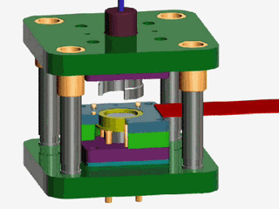
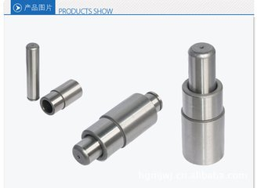
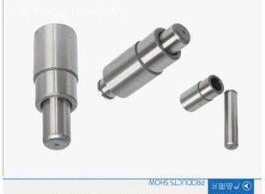
引子
导轴
导套
冲压模具示例

Slide 7
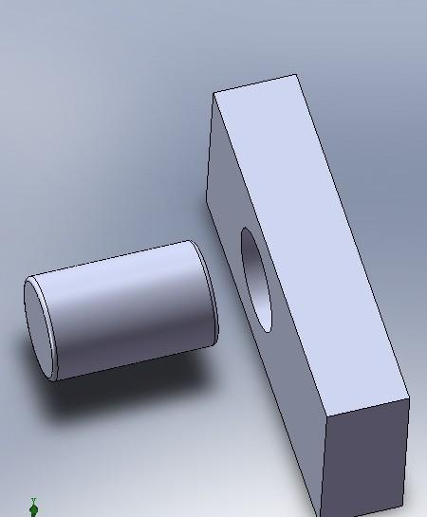
引子
组装条件？
满足什么条件才可能装进？
1、必要条件
D=d
基本尺寸相同
d=25
D=25.02
d=25
D=25.48
d=25
D=24.98
轴径为d
孔径为D
d=25
D=24.58
2、合理条件
间隙和过盈大好小好？
结 论
满足必要及合理条件的零件的组装

Slide 8
第四节 配合公差及精度设计
内容提要
一 孔与轴配合概念
二 配合种类及其特性
三 配合制度
四 配合公差设计

Slide 9
一 孔与轴配合概念
内容提要
1、理解配合尺寸与配合公差
2、会画配合公差图

Slide 10
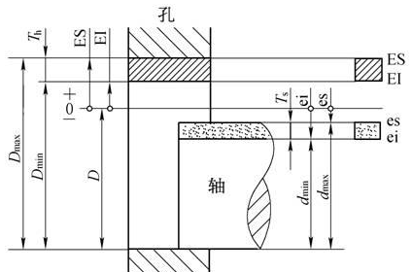
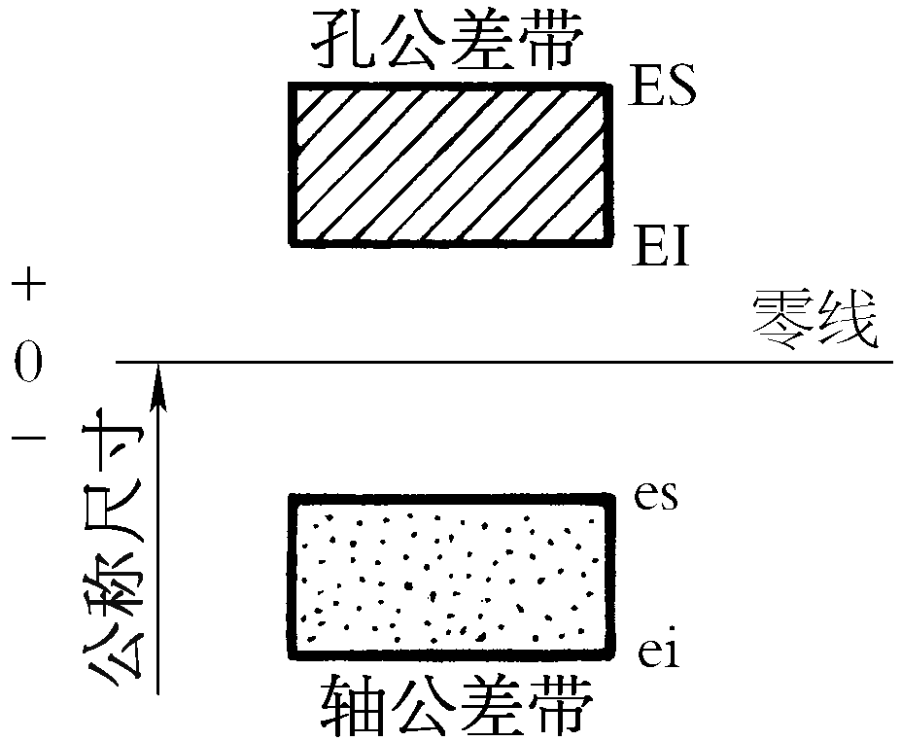
一 孔与轴配合概念
配合：是指公称尺寸相同的，相互结合的孔和轴公差带之间的关系。

Slide 11
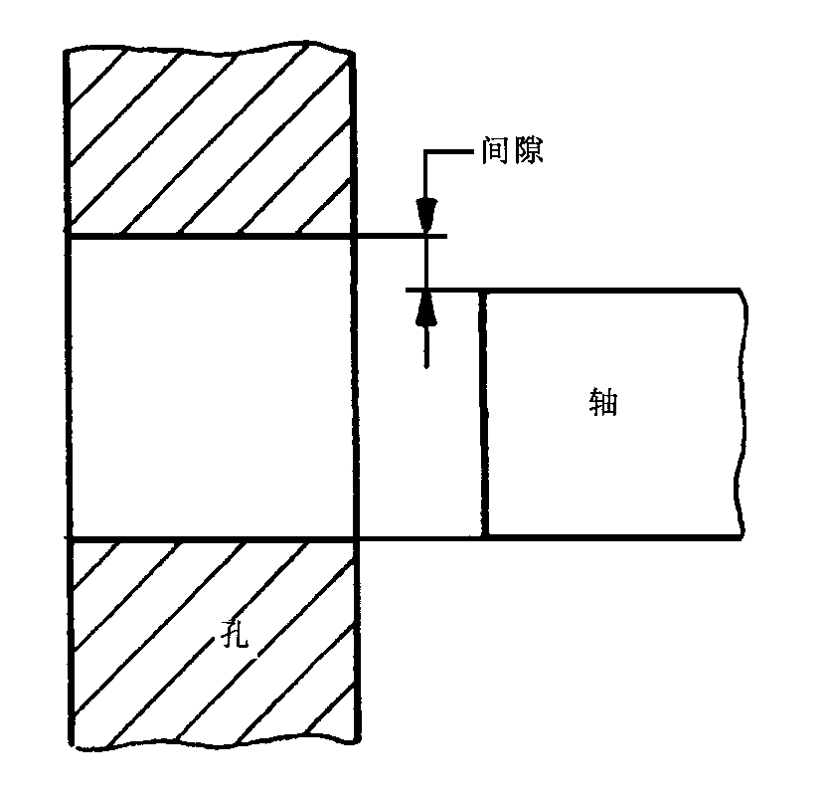
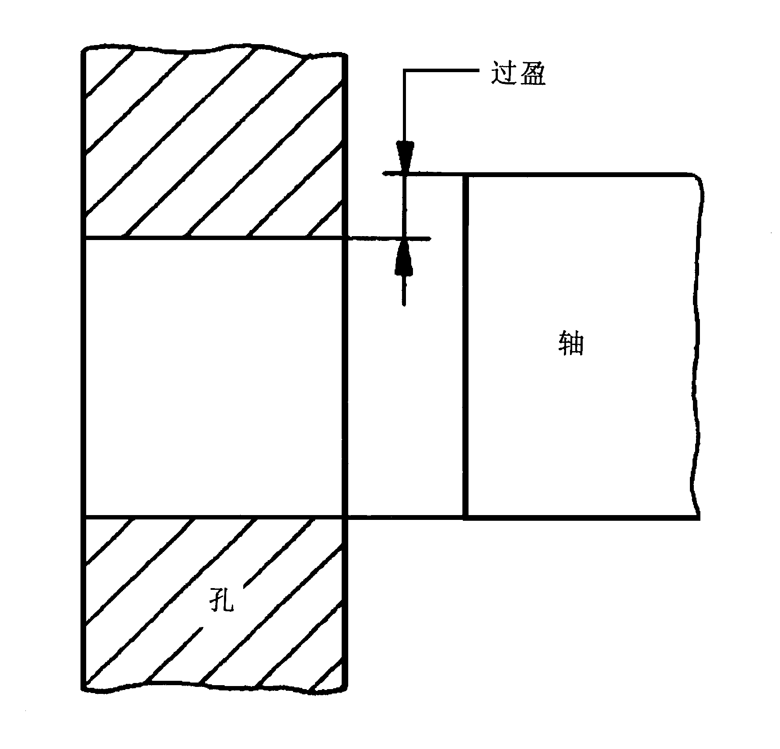
一 孔与轴配合概念
间隙或过盈：是指孔的尺寸减去相配合的轴的尺寸所得的代数差。
该代数差为正值时叫做间隙，用符号X表示；
该代数差为负值时叫做过盈，用符号Y表示。
+（X）
-（Y）

Slide 12
一 孔与轴配合概念
配合公差：组成配合的孔、轴公差之和,是允许间隙或过盈的变动量。
它反映配合性质，即配合松紧变化程度。

Slide 13
一 孔与轴配合概念
通过公差带图，我们能清楚地看到孔、轴公差带之间的关系。
根据其公带位置不同，可分为三种类型：
轴
轴
孔
轴
孔
+
孔
孔
0
-
轴
公称尺寸
间隙配合
过盈配合
过渡配合

Slide 14
一 孔与轴配合概念
孔、轴公差带代号及配合代号
●孔、轴公差带代号
公差带的代号由基本偏差代号与标准公差等级代号组成，如H7、h6、M8、d9等。
●孔、轴配合代号
孔和轴公差带的组合，就构成了孔、轴配合代号。用分数表示，分子为孔公差带，分母为轴公差带，
如Ø25H7/p6，Ø25P7/h6等

Slide 15
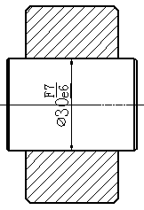
一 孔与轴配合概念
1、配合尺寸与配合公差
孔：Ø30F7
轴：Ø30e6
配合尺寸：
Ø30＝Ø30
配合公差：
F7/e6
间隙还是过盈?

Slide 16
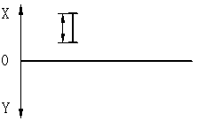
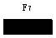
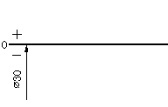
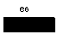
一 孔与轴配合概念
2、配合公差图
孔: Ø30F7
Ø30
+0.041
+0.02
轴: Ø30e6
Ø30
-0.04
-0.053
间隙
0.094(最大间隙）
+0.041
Tf
+0.02
0.060(最小间隙）
间隙公差：Tf=0.034
-0.04
过盈
-0.053
间隙配合
孔与轴公差带图
配合公差带图

Slide 17
一 孔与轴配合概念
课堂测验一：孔与轴的配合概念训练
1．孔与轴配合的必要条件是： ( )
A．最小尺寸相同 B．实际尺寸相同 C．最大尺寸相同 D．基本尺寸相同
2、Φ30H7／f6 的配合尺寸 ，配合公差 ；
3、Φ40N7／h6的配合尺寸 ，配合公差 ；
4、画下列孔与轴的配合公差图。
1）Φ30H7／f6 2）Φ30N7／h6

Slide 18
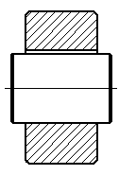
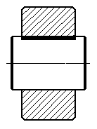


二 配合种类及其特性
内容提要
孔＞轴
孔＜轴
1、理解配合种类及其特性
2、能正确判断配合种类
间隙配合
过盈配合

Slide 19
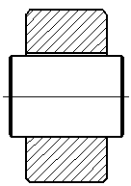
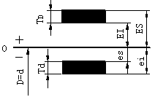
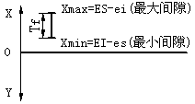
二 配合种类及其特性
一）、间隙配合及特性
（动配合）
1）孔和轴装配后有间隙；
2）孔公差带在轴公差带之上；
3）配合公差在间隙区合格。
上
下

Slide 20
二 配合种类及其特性
间隙配合主要用于孔、轴间的活动联结。间隙的作用在于贮藏润滑油，补偿温度变化引起的热变形，补偿弹性变形及制造与安装误差等。间隙的大小影响孔、轴间相对运动的活动程度。
间隙配合关系式:
1）最大间隙：Xmax = Dmax - dmin = ES - ei；
2）最小间隙：Xmin = Dmin–dmax = EI - es；
3）配合公差（间隙公差）：Tf = Xmax - Xmin。

Slide 21
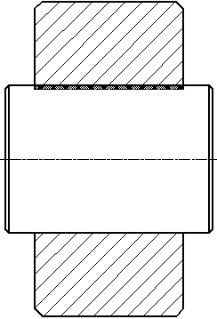
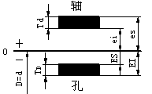
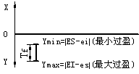
二 配合种类及其特性
二）、过盈配合及特性
（紧配合或静配合）
1）孔和轴装配后有过盈；
2）孔公差带在轴公差带之下；
3）配合公差在过盈区合格。

Slide 22
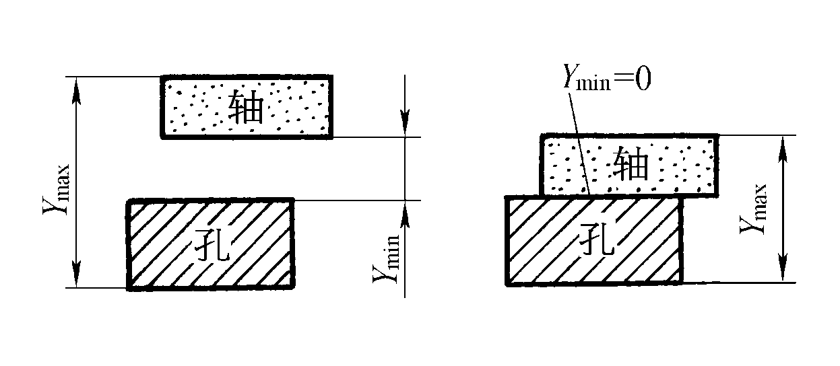
二 配合种类及其特性
过盈配合用于孔、轴间的紧固联结，不允许两者之间有相对运动。
装配时，由于轴的尺寸比孔的尺寸大，要加压力或采用热胀冷缩方法进行装配。
过盈配合，不另加紧固件，依靠孔、轴表面在结合时的变形，即可实现紧固联结，并可承受一定的轴向推力和圆周扭矩。
过盈配合关系式:
1）最大过盈：Ymax=︱Dmin- dmax︱=︱EI- es︱；
2）最小过盈：Ymin=︱Dmax- dmin︱=︱ES- ei︱；
3）配合公差（过盈公差）：Tf= Ymax-Ymin。

Slide 23
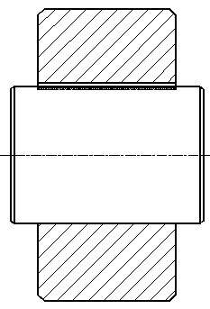
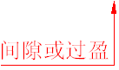
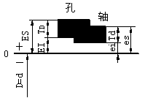
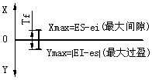
二 配合种类及其特性
三）、过渡配合及特性
1）孔和轴装配后可能是间隙，也可能是过盈；
2）孔与轴公差带重叠；
3）配合公差在间隙和过盈区。

Slide 24
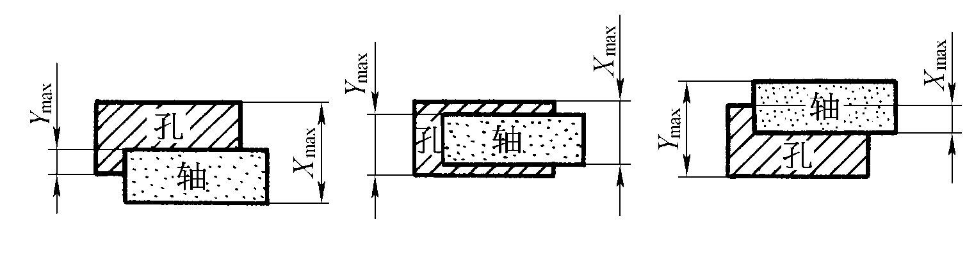
二 配合种类及其特性
过渡配合主要用于孔、轴间的定位联结。标准中规定的过渡配合的间隙或过盈的绝对值一般都较小，因此可以保证结合零件有很好的对中性和同轴度，并且便于拆卸和装配。
过渡配合关系式：
1）最大间隙：Xmax = Dmax - dmin = ES - ei；
2）最大过盈 ：Ymax=︱Dmin- dmax︱=︱EI- es︱；
3）配合公差（过渡公差）：Tf= Xmax+Ymax。

Slide 25

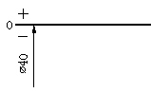
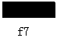
二 配合种类及其特性
四)、配合种类及特性实例
Φ40
+0.349
+0.310
孔: Φ40A8
Φ40A8/f7
轴: Φ40f7
Φ40
-0.025
-0.050
+0.349
+0.310
0.399
0.064
0.335
-0.025
-0.050
间隙配合

Slide 26
二 配合种类及其特性
不论对间隙配合、过盈配合或过渡配合，配合公差T_{f}都等于孔公差T _{H} 与轴公差T _{S} 之和，即：
T _{f} = T _{H} + T _{S}
配合公差表示配合的精确程度，是使用要求，即设计要求；而孔公差与轴公差分别表示孔、轴加工的精确程度，是制造要求，即工艺要求；
使用要求或设计要求提高，即T _{f} 减小，则（T _{H} + T _{S}）也要减小，即制造要求或工艺要求提高，加工将更困难，制造成本也将提高。
“公差”的实质：反映机器零件的使用要求与制造要求之间的矛盾，或设计要求与工艺要求的矛盾。

Slide 27
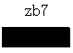
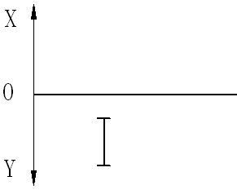
二 配合种类及其特性
Φ40H8/zb7
孔: Φ40H8
Φ40
+0.039
0
轴: Φ40zb7
Φ40
+0.225
+0.2
+0.225
+0.2
+0.039
0
0.161
0.064
0.225
过盈配合

Slide 28
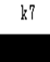
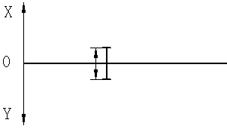
二 配合种类及其特性
Φ40H8/k7
孔: Φ40H8
+0.039
0
Φ40
轴: Φ40k7
Φ40
+0.027
+0.020
+0.039
+0.027
0.019
+0.020
0.046
0
0.027
过渡配合

Slide 29
二 配合种类及其特性
小 结
1、配合种类：
间隙配合
过盈配合
过渡配合
2、配合特性:
孔上轴下
轴上孔下
重 叠
3、根据公差带的位置可判断配合特性！

Slide 30
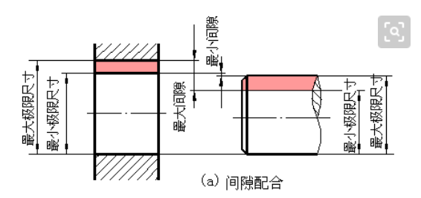
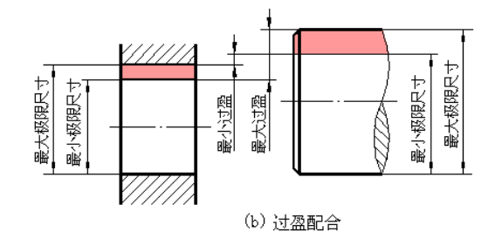
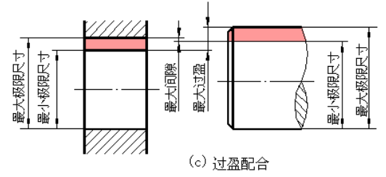
二 配合种类及其特性

Slide 31
二 配合种类及其特性
例：组成配合的孔和轴在零件图上标注的公称尺寸和极限偏差分别为:
试计算该配合的最大间隙、最大过盈、平均间隙或平均过盈及配合公差，并画出孔、轴公差带示意图。

Slide 32
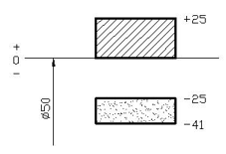
二 配合种类及其特性
解： (1)
最大间隙 X_{max}=ES-ei=+0.025-(-0.041)= +0.066 mm
最小间隙 X_{min}=EI-es=0-(-0.025)= +0.025 mm
配合公差 T _{f} =︱X_{max}—X_{min}︱
=︱+0.066-(+0.025) ︱= 0.041 mm

Slide 33
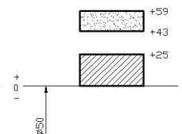
二 配合种类及其特性
解：(2)
最大过盈 Y_{max}=EI-es==0-(+0.059)= -0.059mm
最小过盈 Y_{min}=ES-ei=+0.025-(+0.043) = -0.018mm
配合公差 T _{f} =︱Y_{min}—Y_{max}︱
=︱-0.018-(-0.059)︱= 0.041 mm

Slide 34
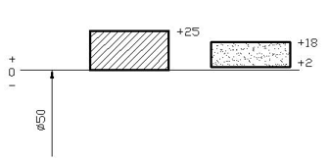
二 配合种类及其特性
解：(3)
最大间隙 X_{max}=ES-ei=+0.025-(+0.002)= +0.023 mm
最大过盈 Y_{max}=EI-es=0-(+0.018)= -0.018 mm
配合公差 T_{f} =︱X_{max}—Y_{max}︱
=︱+0.023-(-0.018)︱= 0.041 mm

Slide 35
二 配合种类及其特性
确定Φ25H7/f6,Φ25F7/h6孔与轴的极限偏差。
主要步骤：
1.计算IT6和IT7的公差值
2.计算轴f基本偏差上偏差
3.根据通用规则，求解F7的下偏差
4.计算其他极限偏差。

Slide 36
二 配合种类及其特性
确定Φ25H8/p8,Φ25P8/h8孔与轴的极限偏差。
主要步骤：
1.Φ25 IT8=33μm
2.轴p的基本偏差下偏差ei
3.孔P的基本偏差上偏差ES
4.计算其他极限偏差。
公称尺寸

Slide 37
二 配合种类及其特性
确定Φ25H7/p6,Φ25P7/h6孔与轴的极限偏差。
主要步骤：
1.IT6= 13μm ，IT7=21 μm
2. 轴p的基本偏差下偏差ei
3. 特殊规则计算孔P的基本偏差ES
（Δ=IT7-IT6）
4.计算其他极限偏差。
公称尺寸

Slide 38
二 配合种类及其特性
已知孔、轴配合的公称尺寸为Φ50mm,配合公差T_{f}=0.041mm，X_{max}=+0.066mm,孔的公差T_{h}=0.025,轴的下偏差ei=+0.041mm,
求孔、轴的其他极限偏差，画出尺寸公差带图
ES
EI
es
ei
主要步骤：
1.计算最小间隙X_{min} = X_{max}- T_{f} =0.025
2.计算轴公差T_{s}= T_{f} - T_{h} =0.016
3.计算其他极限偏差。
D

Slide 39
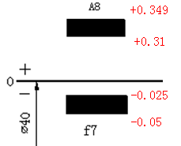
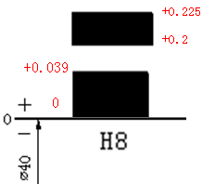
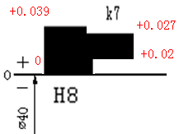
二 配合种类及其特性
课堂练习：配合种类及其特性
1、画配合公差图并判断其配合种类。
1）Φ30H7／f6 2）Φ30H8/h7
2、根据配合公差带图画配合公差带图，并判断其配合种类。

Slide 40
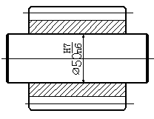
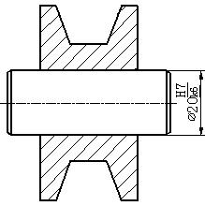
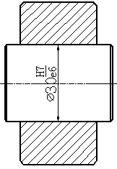
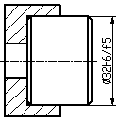
三 配合制度
1、四个配合公差中有什么共性？
孔偏差代号均为H！
2、为什么孔的偏差代号全是H？

Slide 41
三 配合制度
1、理解为什么要有配合制度
2、理解基孔制配合
3、理解基轴制配合
4、能正确判断配合制

Slide 42
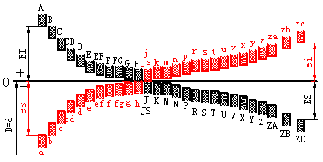
三 配合制度
一）、孔与轴基本偏差对应图
A/a-zc:28个配合
B/a-zc:28个配合
…………
ZC/a-zc:28个配合
784个配合
选择时方便吗？

Slide 43
三 配合制度
为选择时方便，国家标准规定：
1、基孔制配合
两种配合制度：
2、基轴制配合
配合制: 用标准化的孔、轴公差带（即同一极限制的孔和轴）
组成各种配合的制度称为配合制。

Slide 44
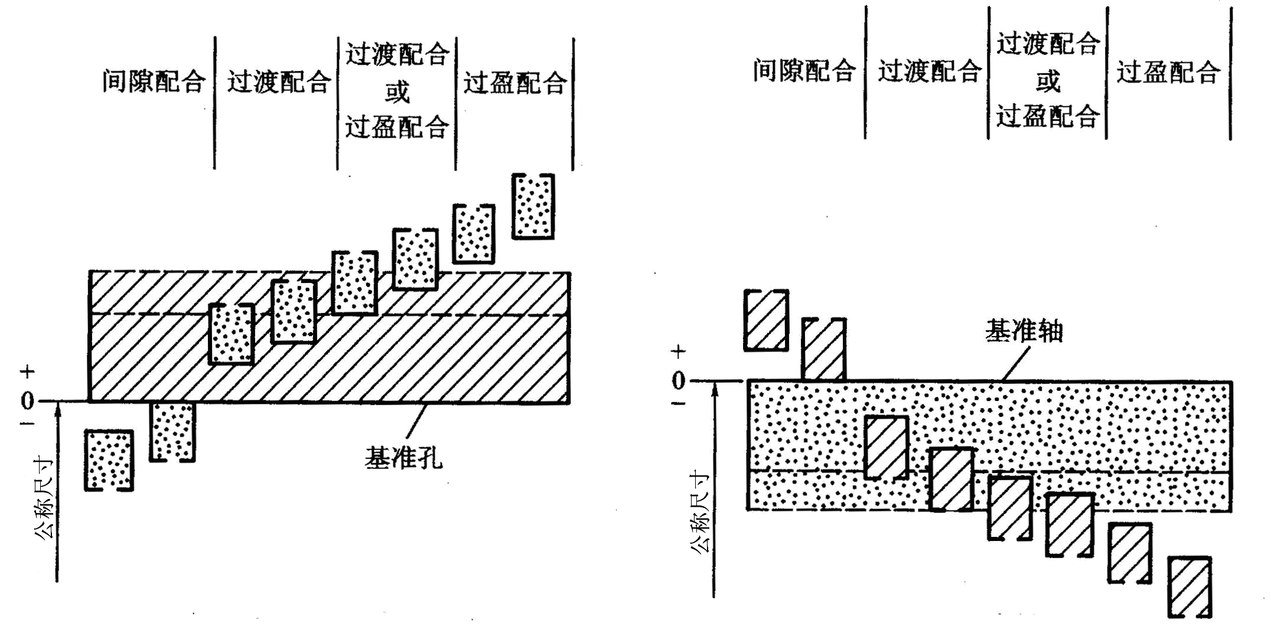
三 配合制度
1、基孔制配合
基孔制是指基本偏差为一定的孔的公差带，与不同基本偏差的轴的公差带形成各种配合的一种制度。
基孔制的孔为基准孔:
公差带位于零线上方
下偏差等于零
基孔制公差带图

Slide 45
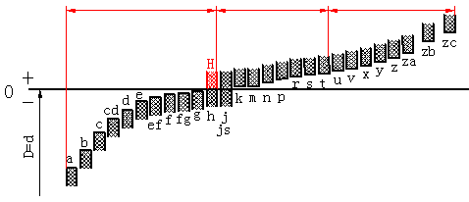
三 配合制度
1、基孔制配合
用基准孔的偏差代号H（下偏差EI=0），轴的不同偏差代号形成的各种配合。
间隙配合
过渡配合
过盈配合

Slide 46
三 配合制度
基孔制配合实例

Slide 47
三 配合制度
2、基轴制配合
基轴制是指基本偏差为一定的轴的公差带，与不同基本偏差的孔的公差带形成各种配合的一种制度。
基轴制的轴为基准轴:
公差带位于零线下方
上偏差等于零
基轴制公差带图

Slide 48

三 配合制度
2、基轴制配合
用基准轴的偏差代号h（上偏差es=0）与孔的不同偏差代号形成的各种配合。
间隙配合
过渡配合
过盈配合

Slide 49


三 配合制度
课堂练习：配合制度
1．下列孔与轴的配合，那些是基孔制配合 ( )
2、下列孔与轴的配合，那些是基轴制配合 ( )
3、画下列孔与轴的配合公差图、判断其配合制度及配合种类。
1）Φ50H7／f6 2）Φ50N7／h6

Slide 50
三 配合制度
小 结
目 的
1、孔与轴的配合概述
配合尺寸
配合公差
2、孔与轴的配合种类及特性
间隙配合
过渡配合
过盈配合
3、配合制度
基孔制
基轴制
设计配合公差并在图
纸上正确标注

Slide 51
四 配合公差设计
1、明确配合公差设计任务及目标
2、明确配合公差设计内容及方法
3、掌握配合公差设计技能

Slide 52

四 配合公差设计
算数答案 Vs 工程答案
1、算数答案
1+1=2
X+X=2X
唯一性和确定性
2、工程答案
Ø5h01
Ø5
0
-0.0004
区别大吗？
Ø5h0
Ø5
0
- 0.0006
有时是非唯一性、可选性、合理性
需要经验和判断！！！

Slide 53

四 配合公差设计
Ø25、 Ø26、 Ø27
都满足强度要求
Ø25
经验判断!!!

Slide 54

四 配合公差设计
一）、配合公差设计目标
1、根据零件功能的要求确定其配合性质；
间隙
过渡
过盈
2、根据零件的工艺及经济性要求给出合理的配合公差。

Slide 55






四 配合公差设计
二）、配合公差设计内容

Slide 56
四 配合公差设计
内容： 孔、轴公差与配合的选用包括：
基准制的选择
标准公差等级的选择
配合种类的选择
原则：在满足使用要求的前提下，获得最佳的技术经济效益。
方法：类比法、计算法、试验法

Slide 57
四 配合公差设计
精度设计的基本方法：
类比法：以经过生产验证的、类似的机械、机构和零部件为样板来规定公差与配合，也就是凭经验来选取公差与配合，这是确定公差与配合的主要方法。 计算法：按一定的理论和公式，通过计算来确定公差与配合。按计算法选取公差与配合，理论根据比较充分，但较麻烦，特别是由于计算法都是把条件理想化和简单化了。因此，计算结果不一定完全符合实际。但这种方法比较科学，有指导意义，需进一步使其完善。 试验法：通过专门的试验或统计分析来确定所需的间隙或过盈，从而选取恰当公差与配合。试验法最为可靠，但代价较高，故只用于特别重要的场合。

Slide 58
四 配合公差设计
(一)、基准制选择
主要考虑结构的合理性和工艺的经济性。
1. 一般情况下应优先选择基孔制。
2. 特殊情况下采用基轴制。
公称尺寸

Slide 59

四 配合公差设计
1. 一般情况下应优先选择基孔制。

Slide 60
四 配合公差设计
2. 特殊情况下采用基轴制。
采用冷拔成型的标准轴直接安装可满足使用要求时。
轴结构复杂刚性差：如曲轴、细长轴。
微小尺寸的轴，其加工工艺性比孔差（如在钟表工业中，小尺寸孔用定值刀量具制造方便，比较便宜，故大多应用基轴制）
公称尺寸相同，各段配合性质不同
以标准零部件为基准选择基准制：
例： 轴承内圈与轴颈配合——基孔制
轴承外圈与箱体孔配合——基轴制
为满足配合的特殊需要,有时可采用非基准制。

Slide 61


四 配合公差设计
同一基本尺寸轴的表面有多个孔与之结合，或同一基本尺孔的表面有多个轴与之结合，而要求不同的配合性质时，应视具体结构，分析确定适宜的基准制。
轴与齿轮孔配合①处要求过渡配合(保证定心精度)，
要视具体情况，考虑结构及加工与装配的经济性，来规定基准制。
轴与档环的配合②处要求间隙配合(便于装拆)。

Slide 62

四 配合公差设计
同一基本尺寸轴的表面有多个孔与之结合，或同一基本尺孔的表面有多个轴与之结合，而要求不同的配合性质时，应视具体结构，分析确定适宜的基准制。
基轴制
？
基孔制
Notes:
2020.3.9

Slide 63

四 配合公差设计
（二）、标准公差等级的选择
选择方法
类比法、计算法
基本原则：
在满足使用要求的前提下，考虑工艺的可能性尽量采用低的公差等级。
公差等级的应用
类比法需考虑的问题

Slide 64

标准公差等级的应用范围
四 配合公差设计

Slide 65

各种加工方法的加工精度
四 配合公差设计

Slide 66

配合IT5至IT13级的应用举例（尺寸≤500mm）
四 配合公差设计

Slide 67
四 配合公差设计
类比法需考虑的问题
同一配合中孔与轴的工艺等价性
孔与高一等级的轴相配合
IT≤8的间隙、过渡配合
IT ≤7的过盈配合
相配件或相关件的结构或精度
齿轮、滚动轴承

Slide 68
四 配合公差设计
类比法需考虑的问题
配合性质与加工成本。
——过盈、过渡和较紧的间隙配合：
轴≤IT7，孔≤IT8
——大间隙配合：
孔，轴≥IT9
大间隙配合中，当配合精度要求不高，为降低成本，允许相配合零件的公差等级相差2～3级。

Slide 69
四 配合公差设计
（三）、配合种类的选择
原则：主要考虑满足使用要求。
选择方法： 计算法、类比法和试验法
考虑因素：
（1）各种基本偏差形成配合的特点
——间隙配合、过渡配合、过盈配合
（2）配合件的工作情况
（3）配合件的生产情况

Slide 70
四 配合公差设计
1. 间隙配合的选择
工作时有相对运动或虽无相对运动而要求装拆方便的孔 、轴配合，应选用间隙配合。
一般工作条件的滑动轴承，可以选用基本偏差f或F组成的配合，如H8/f7。
相对运动速度较高、支承数目较多可以选用基本偏差d、e(或D、E)所组成的配合，如 H8/e7。
对孔、轴仅有轴向相对运动或速度很低，且有对准中心要求的配合，可选用基本偏差g(或G)所组成的配合，如H7/g6 。
要求装拆方便且无相对运动的孔、轴配合可选用基本偏差h(或H)所组成的配合，如 H7/h6

Slide 71
四 配合公差设计
2. 过渡配合的选择
过渡配合最大间隙X_{max}应小，以保证对中性，最大过盈Y_{max}也应小，以保证装拆方便，也就是配合公差T_{f}应该小，因此过渡配合中孔、轴标准公差等级应该较高(IT5～IT8)。
当对中性要求高、不常拆卸，传递载荷大、冲击和振动大时，应该选用较紧的配合，如 H7/m6、H7/n6。反之，可以选择较松的配合，如 H7/js6、H7/k6。

Slide 72
四 配合公差设计
2. 过渡配合的选择
对于利用过盈来保证固定或传递载荷的孔、轴配合，应选用过盈配合。
不传递载荷而只以作为定位用的过盈配合，可以选用由基本偏差r、s(或R、S)组成的配合。
连接件如销、键等传递载荷的配合，可以选用小过盈的基本偏差p、r(或P、R)组成的配合，以增加联结的可靠性。
利用过盈传递载荷的配合，经过计算过盈大小，来选用由基本偏差t、u(或T、U)组成的配合。
过盈要求很大时，如基本偏差x、y、z(或X、Y、Z)组成的配合，要经过试验证明是否合理可靠。

Slide 73

四 配合公差设计
（三）、配合种类的选择
有：
间隙配合
配合表面有无相对运动
间隙配合
过盈配合
过渡配合
无：
间隙
过渡
是：
过盈配合
经常拆卸
是否传递扭矩M_{K}
能否拆卸：
能
过渡
间隙
否：
不经常拆卸
较松过盈

Slide 74
四 配合公差设计
其他情况对配合选择的影响
工作温度对配合选择的影响
标准中规定的均为标准温度20℃时的数值。当工作温度不是20℃，特别是孔、轴温度相差较大，或其线膨胀系数相差较大时，应考虑热变形的影响。这对于在高温或低温下工作的机械，尤其重要。
装配变形对配合选择的影响
在机械结构中，薄壁套筒装配后变形。
生产类型对配合选择的影响
生产类型即批量的影响：大批量生产、单件小批量生产。

Slide 75


四 配合公差设计
工作温度对配合选择的影响：
解：由热变形引起的间隙变化量
即工作时间隙减小，故装配间隙应为
X_{min} = 0.1+0.414 = 0.514mm；
X_{max} = 0.3+0.414 =0.714mm。
按要求的最小间隙，可选基本偏差a = - 520μm。
配合公差T_{f} = 0.2mm = T_{H}+T_{S} = 200μm，
查表，取孔、轴公差为IT9。
故选配合φ150H9/a9，验算后其最小间隙为0.52mm，最大间隙为0.72mm

Slide 76

四 配合公差设计
装配变形对配合选择的影响：
过盈配合
衬套
当衬套外表面与基座孔的过盈量最大时，衬套内孔可能收缩变形，导致衬套与轴的间隙达不到要求，甚至无法装配。
间隙配合

Slide 77

四 配合公差设计
生产类型对配合选择的影响：
当尺寸分布按正态分布时，获得过盈的概率只有千分之几
平均间隙为Xav = +12.5μm。
若尺寸分布偏向最大实体尺寸(图中虚线所示)，则出现过盈的概率显著增加，以致比H7／k6 的正常情况还紧。
尺寸分布特性对所有配合的配合性质都有影响，特别是过渡配合与小间隙的间隙配合对此更为敏感。
为了切实保证实际的配合性质能更好地符合设计要求，应控制孔、轴实际尺寸的分布。

Slide 78

四 配合公差设计
二）、配合公差设计内容
如何确定？

Slide 79
四 配合公差设计
孔与轴基本偏差对应图
A/a-zc:28个配合
B/a-zc:28个配合
…………
ZC/a-zc:28个配合
总计：784个配合

Slide 80
四 配合公差设计
优先、常用公差带和优先、常用配合
1. 优先、常用、一般公差带
一般 常用 优先
轴： 116 59 13
孔： 105 44 13
2. 优先、常用配合
常用 优先
基孔制 59 13
基轴制 47 13

Slide 81

四 配合公差设计
尺寸≤500mm孔一般、常用、优先公差带
图中为一般用途公差带，孔有105 个，轴有116 个。
线框内为常用公差带，孔有44 个，轴有59 个。
圆圈内为优先选用公差带，孔、轴均有13 个。

Slide 82

四 配合公差设计
尺寸≤500mm轴一般、常用、优先公差带
图中为一般用途公差带，孔有105 个，轴有116 个。
线框内为常用公差带，孔有44 个，轴有59 个。
圆圈内为优先选用公差带，孔、轴均有13 个。

Slide 83

当轴的标准公差IT7以下时，与低一级的孔相配合
当轴的标准公差IT8以上时，与同级的孔相配合

Slide 84

当孔的标准公差IT8以下或少数等于IT8时，与高一级的基准轴相配合；
其余是同级配合

Slide 85
四 配合公差设计
优先配合 |  | 说 明
基孔制 | 基轴制
H11/c11 | C11/h11 | 间隙量非常大。用于很松的、转动很慢的动配合；要求大公差与大间隙量的外露组件；要求装配方便的很松的配合
H9/d9 | D9/h9 | 间隙量很大的自由转动配合。用于精度非主要要求时；适用于有大的温度变动、高转速或大的轴颈压力时
H8/f7 | F8/h7 | 间隙量不大的转动配合。用于中等转速与中等轴颈压力的精确转动；也用于装配较易的中等定位配合
H7/g6 | G7/h6 | 间隙量很小的滑动配合。用于不希望自由旋转，但可自由移动和转动并精密定位时；也可用于要求明确的定位配合
H7/h6 H8/h7 H9/h9 H11/h11 | H7/h6 H8/h7 H9/h9 H11/h11 | 均为间隙量定位配合。零件可自由装拆，而工作时一般相对静止不动。在最大实体条件下的间隙量为零。 在最小实体条件下的间隙量由公差等级决定
H7/k6 | K7/h6 | 过盈配合，用于精密定位
H7/n6 | N7/h6 | 过渡配合，允许有较大过盈量的更精密定位
H7/p6 | P7/h6 | 过盈定位配合，即小过盈配合。用于定位精度特别重要时，能以最好的定位精度达到部件的刚性及对中性要求，而对内孔承受压力无特殊要求，不依靠配合的紧固性传递摩擦负荷
H7/s6 | S7/h6 | 中等压入配合。适用于一般刚件；或用于薄壁件的冷缩配合；用于铸铁件可得到最紧的配合
H7/u6 | U7/h6 | 压入配合。适用于可以承受高压力的零件；或不宜承受大压力的冷缩配合

Slide 86


四 配合公差设计
三）、配合公差设计步骤
第一步 孔偏差代号选择
第二步 轴偏差代号选择
第三步 孔与轴公差等级选择
第四步 配合公差标注
第五步 配合公差标注分解

Slide 87

四 配合公差设计
四)、配合公差设计方法
1、孔偏差代号选择
选择原则：基孔制优先，孔偏差代号选H；

Slide 88
四 配合公差设计
2、轴偏差代号选择
——配合种类的选择
间隙配合
过渡配合
过盈配合
H/a-h
H/j-t
H/u-zc

Slide 89

四 配合公差设计
基孔制配合轴的基本偏差数值的确定
轴的基本偏差是在基孔制配合的基础上制定的。
轴的各种基本偏差的数值查表计算获得。
a~h-间隙配合：
abc用于大间隙和热动配合，考虑发热膨胀的影响，与直径成正比；
def用于旋转运动，需要保证良好的液体摩擦，最小间隙与直径成平方根关系，同时考虑到表面粗糙度，间隙应该减小；
g用于滑动和半液体摩擦，或定位配合，间隙较小
cd,ef,fg与前后两档的几何平均值确定，用于尺寸较小的旋转运动。

Slide 90
四 配合公差设计
基孔制配合轴的基本偏差数值的确定
轴的基本偏差是在基孔制配合的基础上制定的。
轴的各种基本偏差的数值查表计算获得。
j~n-过渡配合，间隙或过盈都不大，可保证孔轴配合时有较好的对中性。
其中：j用于与轴承相配的轴，基本偏差由经验确定；
如滚动轴承常用j5 与j6 。

Slide 91
四 配合公差设计
基孔制配合轴的基本偏差数值的确定
轴的基本偏差是在基孔制配合的基础上制定的。
轴的各种基本偏差的数值查表计算获得。
p~zc-过盈配合，从保证配合的主要特性（最小过盈量）来考虑，常按相配基准孔的标准公差（H7）和所需的最小过盈量来确定；

Slide 92

四 配合公差设计
1）基孔制配合种类的定性选择
（1）孔和轴之间有相对运动
间隙配合
（2）孔和轴之间无相对运动、
不拆卸，传递较大扭矩，
过盈配合
（3）孔和轴之间无相对运动
定位精度较高、可拆卸
过渡配合

Slide 93

四 配合公差设计
2）基孔制优先配合种类推荐

Slide 94

四 配合公差设计
g

Slide 95
四 配合公差设计
3、公差等级选择

Slide 96
四 配合公差设计
公差等级选择的基本原则：
在满足使用要求的前提下，尽量选取低的公差等级。
即：满足使用要求，加工成本最低。
三个推荐原则

Slide 97
四 配合公差设计
1）满足使用要求原则
——常用机器精度等级
（1）特高精密配合
检测仪器、仪表、量具
≤ IT5
（2）高精密配合
加工母机、机床设备
轴IT5
孔IT6
（3）一般精密配合
中小减速器、电机等
轴IT6
孔IT7
（4）中等精密配合
大、重型机械等
IT8
（5）低精密配合
传统农业机械等
＞IT8

Slide 98
四 配合公差设计
2）考虑加工方法原则
——常用加工方法经济精度等级
（1）磨削:
IT5-7
精磨：IT5-6
粗磨：IT7
（2）车削：
IT7-10
精车：IT7-8
粗车：IT9-10
（3）铣削：
IT8-11
精铣：IT8-9
粗铣：IT9-11
（4）刨削：
IT9-12
精刨：IT9-10
粗刨：IT10-12

Slide 99
四 配合公差设计
3）考虑其它因素原则
（1）IT≤IT8：孔T_{D}比轴T_{d}应低一级
Φ20H5/h4 、Φ30H6/e5 、Φ40H7/f6
（2）IT＞IT8：孔T_{D}与轴T_{d}同级
Φ60H9/z9 、Φ60H9/h9

Slide 100
四 配合公差设计
如：
1）满足使用要求
2）考虑加工方法

Slide 101


四 配合公差设计
4、配合公差标注
1）配合公差标注方式
代号标注
孔：Ø30H7
Ø30H7/f6
轴：Ø30f6
注：标注在装配图或部件图上！

Slide 102

四 配合公差设计
孔、轴公差与配合在图样上的标注
1. 装配图 2. 零件图
(ϕ 50H7/f6)

Slide 103







四 配合公差设计
2）配合公差标注实例

Slide 104





四 配合公差设计
孔：Ø20H7
Ø20
+0.021
0
3）配合公差标注分解
轴：Ø20k6
Ø20
+0.013
0
注：查孔和轴的尺寸公差并标注在零件图上！

Slide 105

四 配合公差设计
五)、配合公差设计实例
例：有一加工母机Φ30的齿轮孔与轴的配合，齿轮不转动、可拆卸、精密定位，孔精磨，轴精磨，试设计该尺寸的配合公差。
题意定性分析
1、加工母机
高精密配合
2、不转动、可拆卸
过渡配合
3、精密定位
小过渡配合
4、孔精磨，轴精磨
孔内圆磨，轴外圆磨

Slide 106
四 配合公差设计
解：1、配合制度的选择
根据基孔制优先
选孔的偏差为 H
2、配合种类的选择
齿轮不转动、可拆卸
过渡配合
H/j-t
精密定位
小过渡配合
H/k
3、公差等级选择
1）加工母机
轴IT5
孔IT6
2) 孔和轴精磨，孔公差等级选
IT6
3) 轴公差比孔高一级选
IT5
4、该尺寸的配合公差设计为
Φ30H6/k5

Slide 107






四 配合公差设计
Φ30H6
+0.013
0
5、配合公差标注与分解
Ø30
Φ30k5
Ø30
+0.011
+0.002

Slide 108

四 配合公差设计
5、配合公差设计实例二
有一Φ25皮带轮孔与轴的配合，皮带轮与轴无相对运动、不常拆卸、定位精度要求不高，孔精车，轴精车，试设计该尺寸的配合公差。
皮带轮孔与轴
中等精度配合
无相对运动、不常拆卸，扭矩不大
过渡配合
定位精度不高
中等过渡配合
孔精车，轴精车

Slide 109
四 配合公差设计
解：1、配合制度的选择
根据基孔制优先
选孔的偏差为 H
2、配合种类的选择
无相对运动、不常
拆卸，扭矩不大
H/j-t
过渡配合
定位精度不高
中过渡配合
H/n
3、公差等级选择
1)中等精度配合
IT8
2)孔和轴精车，孔公差等级选
IT8
3)轴公差比孔高一级选
IT7
4、该尺寸的配合公差设计为
Φ25H8/n7

Slide 110





四 配合公差设计
5、配合公差标注与分解
Φ25H8
Ø25
+0.033
0
Φ25n7
Ø25
+0.036
+0.015

Slide 111

四 配合公差设计
课堂练习：配合公差设计
1、孔与轴的配合公差为Φ30H7／f6，试标注其配合公差，并将配合公差分解到孔与轴上。

Slide 112

四 配合公差设计
课堂练习：配合公差设计
2、有一Φ30链轮孔与轴的配合，链轮与轴无相对运动、不常拆卸、定位精度要求不高，孔精车，轴精车，试设计该尺寸的配合公差。

Slide 113
本章作业

Slide 114
本章作业
3-1 已知孔、轴的基本尺寸均为20mm。孔的最大极限尺寸为20.033mm，最小极限尺寸为20mm。轴的最大极限尺寸为19.980mm，最小极限尺寸为19.959mm。求孔、轴的上、下偏差和公差，画出公差带图并计算最大间隙Xmax、最小间隙Xmin以及平均间隙Xav。
3-2 已知孔、轴的基本尺寸均为40mm。孔的最大极限尺寸为40.025mm，最小极限尺寸为40mm。轴的最大极限尺寸为40.033mm，最小极限尺寸为40.017mm。求孔、轴的上、下偏差和公差，画出公差带图并计算最大间隙Xmax、最大过盈Ymax以及平均间隙Xav或平均过盈Yav。
3-3 已知孔、轴的基本尺寸均为60mm。孔的最大极限尺寸为59.979mm，最小极限尺寸为59.949mm。轴的最大极限尺寸为60mm，最小极限尺寸为59.981mm。求孔、轴的上、下偏差和公差，画出公差带图并计算最大过盈Ymax、最小过盈Ymin以及平均过盈Yav。
3-4 某孔、轴配合的最小间隙为 +0.027 mm，孔的上偏差为+0.077 mm，轴的上偏差为+0.023 mm，轴的公差为0.011 mm。求此配合的配合公差Tf。
3-5 仅查表3.4和表3.7绘出下列相配合的孔、轴公差带图，并说明各配合代号的含义及配合性质：
(1) 18H7/h6 (5) 60R7/h6 (6) 85H8/js7 (8) 60K7/d6 (10) 20K7/h6
3-6 有一配合，基本尺寸为 25mm，要求配合的最大间隙为+0.013mm，最大过盈为-0.021mm，试决定孔、轴公差等级，选择适当的配合(写出代号)并绘出公差带图。
3-7 有一配合，基本尺寸为 25mm，按设计要求，配合的过盈应为-0.014到-0.048mm。试决定孔、轴公差等级，按基孔制选定适当的配合(写出代号)并绘出公差带图。
3-8 有一配合，基本尺寸为 25mm，按设计要求，配合的间隙应为0到+0.066mm。试决定孔、轴的公差等级，按基轴制选定适当的配合(写出代号)并绘出公差带图。

Slide 115
互换性与技术测量
Interchangeability and Technical Measurement
谢谢！

